Slide 1
SPOTKANIE INFORMACYJNE
W ramach Działania 8.3 Regionalnego Programu Operacyjnego Województwa Zachodniopomorskiego 2014-2020
Konkurs nr RPZP.08.03.00-IP.02-32-K34/18
Szczecin, 13.02.2018 r.

Slide 2
Oś priorytetowa VIII Edukacja Działanie 8.3 Wsparcie szkół i placówek prowadzących kształcenie ogólne oraz uczniów uczestniczących w kształceniu podstawowym, gimnazjalnym i ponadgimnazjalnym w ramach Strategii ZIT dla Szczecińskiego Obszaru Metropolitalnego

Slide 3
Poziom dofinansowania projektów w ramach Działania
LIMIT | WARTOŚĆ
Alokacja na konkurs | 20 665 300,91 zł
Wsparcie finansowe EFS | 18 490 006,08 zł
Wkład własny Wnioskodawcy | 5 %
Dofinansowanie z budżetu państwa | 10 %
Dofinansowanie ze środków UE | 85 %

Slide 4
Ocena

Slide 5
Ocena wniosków w ramach konkursu nr RPZP.08.03.00-IP.02-32-K34/18
Czas trwania oceny dokumentacji aplikacyjnej nie powinien przekroczyć 90 dni.
Orientacyjny termin rozstrzygnięcia konkursu – do 03.07.2018 r.
W wyjątkowych przypadkach ocena może zostać wydłużona o kolejne 90 dni.
OCENA WARUNKÓW FORMALNYCH
do 14 dni
FAZA I
KRYTERIA DOPUSZCZALNOŚCI
KRYTERIA WYKONALNOŚCI
KRYTERIA JAKOŚCI
KRYTERIA PREMIUJĄCE
KRYTERIA ADMINISTRACYJNOŚCI
OMYŁKI PISARSKIE
FAZA II Kryteria jakości oceniane przez IP ZIT

Slide 6
Ważne informacje!
WUP ma możliwość zwrócenia się do Wnioskodawcy o dodatkowe informacje i/lub wyjaśnienia niejasnych kwestii na każdym etapie oceny;
UWAGA! Wezwania do poprawy lub uzupełnienia wniosku w zakresie: warunków formalnych, oczywistych omyłek oraz oceny spełnienia kryteriów wyboru projektów, a także wezwania do przedstawienia wyjaśnień na etapie oceny projektu, będą przekazywane za pośrednictwem poczty elektronicznej.
Adres mailowy odpowiadający przedmiotowemu naborowi to:
nabor83@wup.pl
Wezwanie wysyłane jest na adres e-mail wskazany w punkcie B.1.4 dot. siedziby wnioskodawcy oraz w sekcji B.7 w polu „E-mail”. Wysłanie wezwania na przynajmniej jeden z ww. adresów stanowi o skuteczności jego dostarczenia;
W razie stwierdzenia braków formalnych wzywa się Wnioskodawcę do ich uzupełnienia w terminie 7 dni liczonych od dnia następującego po dniu wysłania wezwania.
Gdy uzupełnienie braków wymaga korekty/uzupełnienia wniosku również w LSI 2014 na ponowną publikację i wpływ do WUP Oświadczenia o wprowadzeniu uzupełnień/poprawy dokumentacji aplikacyjnej wnioskodawca ma 10 dni liczonych od dnia następującego po dniu wysłania wezwania.

Slide 7
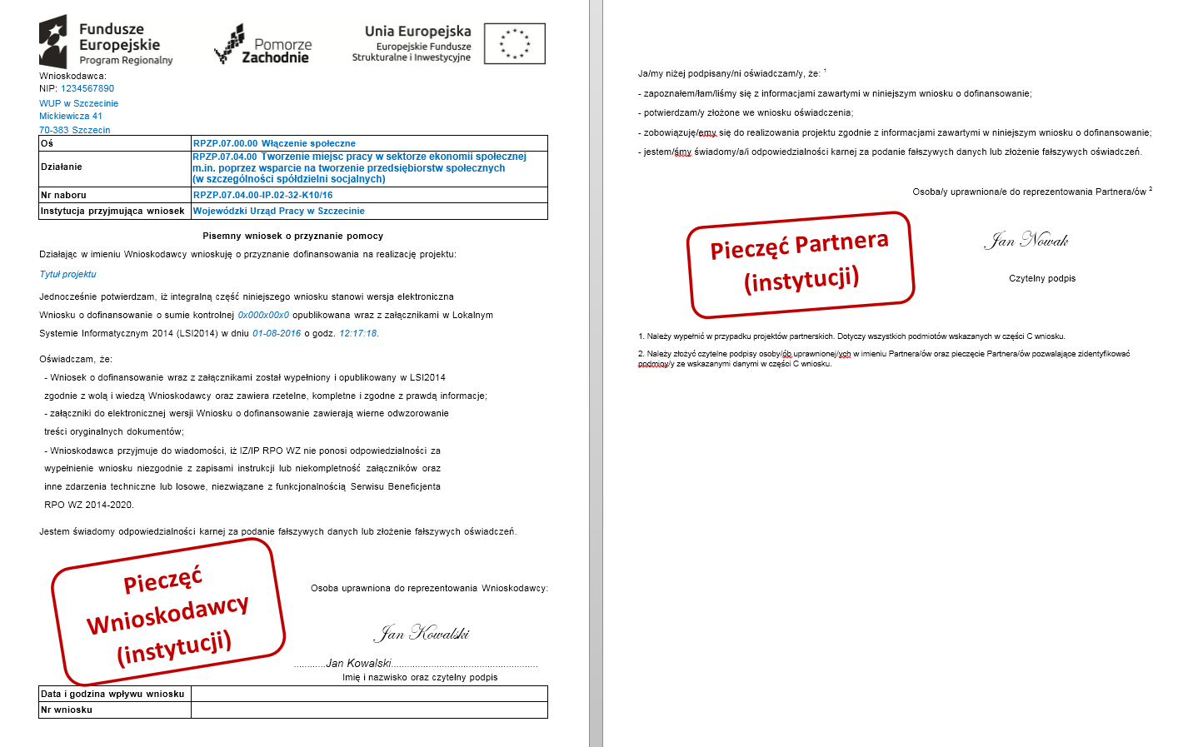
Pisemny wniosek o przyznanie pomocy
Pieczęć imienna Wnioskodawcy i ew. Partnera/ów nie jest wymagana, ale może zostać zamieszczona.
Wymagane jest złożenie
czytelnego podpisu przez osobę wskazaną we wniosku jako reprezentującą Wnioskodawcę i ew. Partnera/ów.
Dane oznaczone na slajdzie kolorem niebieskim generowane są automatycznie.
Dane w tej tabeli wypełniane są przez pracowników IOK.

Slide 8
Skuteczne złożenie wniosku w ramach Działania 8.3
Aby skutecznie złożyć dokumentacje aplikacyjną należy:
opublikować wniosek o dofinansowanie w wersji elektronicznej wraz załącznikami (jeśli dotyczy) w LSI2014
(należy to zrobić w terminie naboru projektów, tj. 06.03.2018 r. – 04.04.2018 r. do godz. 15:00 (tu nastąpiła zmiana) );
doręczyć do IOK pisemny wniosek o przyznanie pomocy wygenerowany z systemu LSI2014;
Pisemny wniosek o przyznanie pomocy należy dostarczyć najpóźniej w terminie 5 dni (tu nastąpiła zmiana) od dnia zakończenia naboru projektów, tj. do 09.04.2018 r.
Można go dostarczyć osobiście, przesłać kurierem lub pocztą do WUP w Szczecinie na adres:
Wojewódzki Urząd Pracy w Szczecinie ul. A. Mickiewicza 41, 70-383 Szczecin, w kancelarii urzędu z dopiskiem: Wniosek w ramach Regionalnego Programu Operacyjnego Województwa Zachodniopomorskiego 2014-2020, Konkurs nr: RPZP.08.03.00-IP.02-32-K34/18
Dokumenty są przyjmowane pod ww. adresem od poniedziałku do piątku w godzinach 7:30 – 15:30.
Uwaga! Za datę złożenia pisemnego wniosku o przyznanie pomocy uznaje się, niezależnie od sposobu jego dostarczenia, datę wpływu (tu nastąpiła zmiana) do kancelarii WUP w Szczecinie.

Slide 9
LSI2014, czyli Lokalny System Informatyczny 2014
LSI2014, czyli system, w którym należy wypełnić wniosek o dofinansowanie projektu znajduje się pod adresem:
www.beneficjent2014.wzp.pl
Możliwość wypełniania wniosku w systemie LSI2014 pojawia się dopiero w momencie rozpoczęcia naboru, a nie jego ogłoszenia.
Aktualną Instrukcję użytkownika Serwisu Beneficjenta LSI2014 (wersja 1.25) znaleźć można pod adresem:
www.rpo.wzp.pl/sites/default/files/instrukcja_uzytkownika_lsi2014-serwis_beneficjenta_1_25.pdf
Instrukcja wypełniania wniosku o dofinansowanie projektu w ramach RPO WZ 2014-2020 dla projektów w ramach Europejskiego Funduszu Społecznego (zawsze najbardziej aktualna) wraz ze wszystkimi niezbędnymi załącznikami zamieszczana jest pod adresem: www.rpo.wzp.pl/node/1027
Właściwa dla przedmiotowego naboru Instrukcja pojawi się pod wskazanym adresem najpóźniej z dniem rozpoczęcia naboru.
Przeglądarki internetowe, rekomendowane do obsługi LSI2014 to Mozilla Firefox lub Internet Explorer.

Slide 10
Analiza spełnienia warunków formalnych
Termin złożenia wniosku.
Forma wniosku:
poprawność wniosku (w tym zbieżność sum kontrolnych, czytelny podpis uprawnionych osób, poprawność danych teleadresowych Wnioskodawcy i Partnerów);
wypełnienie wniosku w języku polskim;
zastosowanie uproszczonych metod rozliczania (jeśli dotyczy).
Kompletność złożonej dokumentacji, w tym:
kompletność wszystkich wymaganych załączników, w szczególności Informacji na temat składu osobowego spółki cywilnej (jeśli dotyczy);
złożenie oświadczenia w części I wniosku, iż wnioskodawca akceptuje określoną w Regulaminie konkursu formę komunikacji i jest świadomy skutków jej niezachowania;
złożenie oświadczenia w części I wniosku, iż projektodawca będzie w okresie realizacji projektu prowadził biuro projektu na terenie województwa zachodniopomorskiego z możliwością udostępnienia pełnej dokumentacji projektu oraz zapewniające uczestnikom projektu możliwość osobistego kontaktu z kadrą projektu.
Notes:
W przypadku konieczności poprawy wniosku w zakresie warunków formalnych projektodawca ma na to 10 dni liczonych od dnia następującego po dniu wysłania wezwania, pod rygorem pozostawienia wniosku bez rozpatrzenia.

Slide 11
Zmiany w systemie oceny

Slide 12
Poprzedni
Obecny
KRYTERIA DOPUSZCZALNOŚCI
Zgodność z celem szczegółowym i rezultatami Działania
Zgodność z typem projektu
KRYTERIA WYKONALNOŚCI
Zgodność prawna
Odpowiedniość/Adekwatność/Trafność (Skala punktów 1-5, waga 6)
Spójność kompletność zapisów
Zgodność z kwalifikowalnością wydatków
KRYTERIA ADMINISTRACYJNOSCI
KRYTERIA JAKOŚCI
Zgodność z wymogami pomocy publicznej
Zgodność z zasadami horyzontalnymi
Kwalifikowalność Beneficjenta/Partnera.
Uproszczone metody rozliczania wydatków
Poprawność wypełnienia wniosku
Zgodność wsparcia
Zgodność organizacyjno-operacyjna
Zdolność finansowa
Celowość partnerstwa
Skuteczność/Efektywność (Skala punktów 1-5, waga 6)
Użyteczność (Skala punktów 1-5, waga 6)
Intensywność wsparcia
Trwałość (Skala punktów 1-5, waga 2)
KRYTERIA DOPUSZCZALNOŚCI
Zgodność z celem szczegółowym i rezultatami Działania
Zgodność z typem projektu
KRYTERIA WYKONALNOŚCI
Odpowiedzialność/Adekwatność Trafność (0-15 pkt)
Intensywność wsparcia
KRYTERIA ADMINISTRACYJNOSCI
KRYTERIA JAKOŚCI
Zgodność z zasadami horyzontalnymi
Zgodność wsparcia
Kwalifikowalność Beneficjenta/Partnera.
Doświadczenie wnioskodawcy i partnera (jeśli dotyczy) (0-5 pkt)
Zgodność z kwalifikowalnością wydatków
Zgodność z warunkami realizacji wsparcia
Skuteczność/Efektywność (0-5 pkt)
Spójność i kompletność zapisów
Zgodność prawna
Zgodność z wymogami pomocy publicznej
Zdolność finansowa
Zaplecze realizacji projektu (0-5 pkt)
Trwałość (0-5 pkt)
Wymogi organizacyjne
Oceniane będzie w ramach kryterium wykonalności
Częściowa weryfikacja w zakresie analizy spełnienia warunków formalnych
Oceniane w ramach kryterium jakości: Zaplecze realizacji projektu
Zakres kryterium Użyteczność został włączony do kryterium Odpowiedzialność/Adekwatność/Trafność

Slide 13
Kryteria dopuszczalności

Slide 14
Zgodność z celem szczegółowym i rezultatami Działania
Pytania z listy sprawdzającej | Wskazówki
- Czy projekt jest zgodny z właściwym celem szczegółowym RPO WZ 2014-2020 oraz koresponduje ze wskaźnikami dla danego Działania/typu projektu? | Odzwierciedlenie celu szczegółowego, tj. doskonalenie kompetencji kluczowych uczniów w zakresie technologii informacyjnokomunikacyjnych, języków obcych, nauk matematyczno-przyrodniczych, kreatywności, innowacyjności i pracy zespołowej oraz rozwój systemu indywidualnej pracy z uczniami, prowadzące do wzmocnienia ich zdolności do przyszłego zatrudnienia. Określenie adekwatnych wskaźników (odpowiednich do realizowanych form wsparcia) ze Szczegółowego Opisu Osi Priorytetowych RPO WZ 2014-2020 (SOOP) dotyczących planowanych typów projektu/operacji. Jeżeli w ramach projektu nie wskazano chociażby jednego, adekwatnego wskaźnika ze wskaźników określonych w SOOP RPO WZ (odpowiadającego planowanym do realizacji typom projektu/operacji) kryterium zostanie uznane za niespełnione i projekt zostanie odrzucony.

Slide 15
2. Zgodność z typem projektu
Pytania z listy sprawdzającej | Wskazówki
- Czy projekt jest zgodny z typem projektu oraz grupą docelową wskazaną w SOOP RPO WZ 2014-2020 oraz Regulaminie konkursu? | Jasne wskazanie na realizowany typ projektu oraz objętą wsparciem grupę docelową, czego odzwierciedleniem będą odpowiednio założone do realizacji działania i wskaźniki.

Slide 16
3. Kwalifikowalność Beneficjenta/Partnera
Pytania z listy sprawdzającej | Wskazówki
- Czy Beneficjent oraz Partner/rzy (o ile dotyczy) nie podlega/ją wykluczeniu z możliwości ubiegania się o dofinansowanie, w tym wykluczeniu, o którym mowa w art. 207 ust. 4 ustawy z dnia 27 sierpnia 2009 r., o finansach publicznych? - Czy Beneficjent, zgodnie z SOOP RPO WZ 2014-2020, jest podmiotem uprawnionym do ubiegania się o dofinansowanie w ramach Działania typu/ów projektu/ów, w którym ogłoszony został konkurs? | Beneficjent oraz Partner/rzy (o ile dotyczy) oświadcza/ją, że nie podlega/ją wykluczeniu z możliwości ubiegania się o dofinansowanie. Aby spełnić kryterium należy zaznaczyć właściwe oświadczenia w części „I” wniosku. Podanie przez Beneficjenta we wniosku informacji, pozwalających potwierdzić, że może on ubiegać się o dofinansowanie w ramach ogłoszonego w konkursie typu projektu. Zapisy we wniosku potwierdzające spełnienie tej części kryterium muszą być jednoznaczne i niepozostawiające wątpliwości.

Slide 17
4. Zgodność z zasadami horyzontalnymi
Pytania z listy sprawdzającej | Wskazówki
Czy projekt jest zgodny z: zasadą równości szans kobiet i mężczyzn w oparciu o standard minimum? właściwymi politykami i zasadami wspólnotowymi: zrównoważonego rozwoju, promowania i realizacji zasady równości szans i niedyskryminacji, w tym. m. in. koniecznością stosowania zasady uniwersalnego projektowania? Czy projekt zakłada dostępność dla jak najszerszego grona odbiorców, w szczególności osób z niepełnosprawnościami? | Zachowanie zgodności z: zasadą równości szans kobiet i mężczyzn w oparciu o standard minimum; zasadą równości szans i niedyskryminacji, w tym dostępności dla osób z niepełnosprawnościami (m.in. zasada uniwersalnego projektowania); koncepcją zrównoważonego rozwoju - wskazówki w Regulaminie konkursu (tabela z kryteriami). Wytyczne w zakresie realizacji zasady równości szans i niedyskryminacji oraz zasady równości szans kobiet i mężczyzn w ramach funduszy unijnych na lata 2014-2020 (wraz z załącznikami). Poradniki dla osób realizujących projekty oraz instytucji systemu wdrażania: JAK REALIZOWAĆ ZASADĘ RÓWNOŚCI SZANS KOBIET I MĘŻCZYZN W PROJEKTACH FINANSOWANYCH Z FUNDUSZY EUROPEJSKICH 2014-2020. REALIZACJA ZASADY RÓWNOŚCI SZANS I NIEDYSKRYMINACJI, W TYM DOSTĘPNOŚCI DLA OSÓB Z NIEPEŁNOSPRAWNOŚCIAMI

Slide 18
Szczegółowe kryteria dopuszczalności

Slide 19
5. Wymogi organizacyjne Możliwość złożenia nie więcej niż 1 wniosku
Pytania z listy sprawdzającej | Wskazówki
Projektodawca składa nie więcej niż jeden wniosek o dofinansowanie dotyczący jednej placówki/jednostki organizacyjnej. Możliwe jest również złożenie przez organ prowadzący 1 wniosku dla kilku placówek/szkół podlegających danemu organowi. Typ projektów 1 – 5. | W przypadku złożenia więcej niż jednego wniosku przewidującego wsparcie konkretnego podmiotu przez Projektodawcę, Instytucja Pośrednicząca odrzuca wszystkie złożone w odpowiedzi na ogłoszenie o konkursie wnioski o dofinansowanie projektu, zakładające wsparcie danej placówki, w związku z niespełnieniem przez Projektodawcę kryterium dopuszczalności.

Slide 20
Pytania z listy sprawdzającej | Wskazówki
Projektodawca składa nie więcej niż jeden wniosek o dofinansowanie dotyczący jednej placówki/jednostki organizacyjnej. Możliwe jest również złożenie przez organ prowadzący 1 wniosku dla kilku placówek/szkół podlegających danemu organowi. Typ projektów 1 – 5. | Kryterium nie wyklucza możliwości składania więcej niż jednego projektu przez jednego Projektodawcę. Kryterium odnosi się wyłącznie do występowania danego podmiotu w charakterze beneficjenta, a nie partnera. W przypadku składania kilku projektów przez jednego Projektodawcę (będącego organem prowadzącym placówkę) możliwe będzie wskazanie Realizatora projektu – np. Szkoła itp. W takim przypadku należy w nazwie Wnioskodawcy wpisać nazwę Wnioskodawcy np. Gmina Miasto Szczecin, natomiast w polu dotyczącym Realizatora (C4) wskazać odpowiednią placówkę – np. Szkoła nr 1 w Szczecinie. W przypadku wycofania jednego wniosku o dofinansowanie projektodawca ma prawo złożyć kolejny wniosek.

Slide 21
6. Zgodność wsparcia 1. Projekt skierowany do grup docelowych z obszaru Szczecińskiego Obszaru Metropolitalnego (w przypadku osób fizycznych - pracujących, uczących się lub zamieszkujących na ww. obszarze w rozumieniu przepisów Kodeksu Cywilnego, a w przypadku innych podmiotów - posiadających jednostkę organizacyjną na ww. obszarze (Typ projektu 1-5).
Pytania z listy sprawdzającej | Wskazówki
Projekt skierowany do grup docelowych z obszaru Szczecińskiego Obszaru Metropolitalnego (w przypadku osób fizycznych -pracujących, uczących się lub zamieszkujących na ww. obszarze w rozumieniu przepisów Kodeksu Cywilnego, a w przypadku innych podmiotów - posiadających jednostkę organizacyjną na ww. obszarze). Typ projektów 1 – 5. | We wniosku należy literalnie wskazać grupę docelową, zgodną z SOOP RPO WZ 2014-2020 oraz Regulaminem konkursu. Ponadto należy wskazać, że osoby mieszkające, pracujące i/lub uczące się na terenie Szczecińskiego Obszaru Metropolitalnego.

Slide 22
Pytania z listy sprawdzającej | Wskazówki
Projekt skierowany do grup docelowych z obszaru Szczecińskiego Obszaru Metropolitalnego (w przypadku osób fizycznych -pracujących, uczących się lub zamieszkujących na ww. obszarze w rozumieniu przepisów Kodeksu Cywilnego, a w przypadku innych podmiotów - posiadających jednostkę organizacyjną na ww. obszarze). Typ projektów 1 – 5. | Przed opublikowaniem wniosku Beneficjent powinien zweryfikować, czy opis grupy docelowej jednoznacznie wskazuje, iż grupa docelowa pochodzi z SOM. Należy również zweryfikować, czy wskazano, iż w przypadku osób fizycznych, osoby te muszą pracować, uczyć się lub zamieszkiwać na terenie SOM w rozumieniu przepisów Kodeksu Cywilnego, a w przypadku innych podmiotów – muszą posiadać jednostkę organizacyjną na obszarze SOM.

Slide 23
6. Zgodność wsparcia 2. Projektodawca wniesie wkład własny w wysokości nie mniejszej niż określona w Szczegółowym Opisie Osi Priorytetowych Regionalnego Programu Operacyjnego Województwa Zachodniopomorskiego 2014- 2020.
Pytania z listy sprawdzającej | Wskazówki
Projektodawca wniesie wkład własny w wysokości nie mniejszej niż określona w Szczegółowym Opisie Osi Priorytetowych Regionalnego Programu Operacyjnego Województwa Zachodniopomorskiego 2014- 2020. | Minimalny udział wkładu własnego beneficjenta w finansowaniu wydatków kwalifikowanych projektu wynosi 5 % wartości projektu. Wysokość wkładu musi jednoznacznie wynikać z budżetu projektu. Przed opublikowaniem wniosku Beneficjent powinien zweryfikować, czy z budżetu projektu jasno wynika, iż wartość wkładu własnego jest na poziomie minimum 5 % wartości projektu.

Slide 24
6. Zgodność wsparcia 3. Wnioskodawca nie otrzymał dofinansowania na takie same działania dla tych samych placówek w ramach Działania 8.2 Wsparcie szkół i placówek prowadzących kształcenie ogólne oraz uczniów uczestniczących w kształceniu podstawowym, gimnazjalnym i ponadgimnazjalnym, 8.3 Wsparcie szkół i placówek prowadzących kształcenie ogólne oraz uczniów uczestniczących w kształceniu podstawowym, gimnazjalnym i ponadgimnazjalnym w ramach Strategii ZIT dla Szczecińskiego Obszaru Metropolitalnego oraz 8.5 Upowszechnienie edukacji przedszkolnej oraz wsparcie szkół i placówek prowadzących kształcenie ogólne oraz uczniów uczestniczących w kształceniu podstawowym, gimnazjalnym i ponadgimnazjalnym w ramach Kontraktów Samorządowych. Typ projektów 1 – 5.
Pytania z listy sprawdzającej | Wskazówki
Wnioskodawca nie otrzymał dofinansowania na takie same działania dla tych samych placówek w ramach Działania 8.2 Wsparcie szkół i placówek prowadzących kształcenie ogólne oraz uczniów uczestniczących w kształceniu podstawowym, gimnazjalnym i ponadgimnazjalnym, 8.3 Wsparcie szkół i placówek prowadzących kształcenie ogólne oraz uczniów uczestniczących w kształceniu podstawowym, gimnazjalnym i ponadgimnazjalnym w ramach Strategii ZIT dla Szczecińskiego Obszaru Metropolitalnego oraz 8.5 Upowszechnienie edukacji przedszkolnej oraz wsparcie szkół i placówek prowadzących kształcenie ogólne oraz uczniów uczestniczących w kształceniu podstawowym, gimnazjalnym i ponadgimnazjalnym w ramach Kontraktów Samorządowych. Typ projektów 1 – 5. | Wnioskodawca we wniosku o dofinansowanie powinien jednoznacznie wskazać, iż nie otrzymał dofinansowania na takie same działania dla tych samych placówek w ramach Działania 8.2, 8.3, 8.5 RPO WZ 2014-2020 tj. konkursów nr: RPZP.08.02.00-IP.02-32-K15/16, RPZP.08.03.00-IP.02-32-K04/16, RPZP.08.03.00-IP.02-32-K20/17, RPZP.08.05.00-IP.02-32-001/15 (w ramach RPZP.KS-IZ.00-32-001/15). Przed opublikowaniem wniosku Beneficjent powinien zweryfikować, czy przedmiotowe informacje znajdują się w treści wniosku.

Slide 25
6. Zgodność wsparcia 4. Realizacja wsparcia na rzecz szkoły/placówki systemu oświaty dokonywana jest na podstawie indywidualnej diagnozy zapotrzebowania danej szkoły/ placówki systemu oświaty. Typ projektów 1, 2, 4, 5.
Pytania z listy sprawdzającej | Wskazówki
Realizacja wsparcia na rzecz szkoły/placówki systemu oświaty dokonywana jest na podstawie indywidualnej diagnozy zapotrzebowania danej szkoły/ placówki systemu oświaty. Typ projektów 1, 2, 4, 5. | Realizacja wsparcia możliwa jest na podstawie indywidualnej diagnozy zapotrzebowania danej szkół/placówki systemu oświaty w zakresie działań objętych projektem. Przedmiotowa diagnoza powinna zostać przygotowana i przeprowadzona przez daną szkołę/ placówkę systemu oświaty lub inny podmiot prowadzący działalność o charakterze edukacyjnym lub badawczym. Projektodawca zobowiązany jest przedstawić wyniki diagnozy w treści wniosku o dofinansowanie, stanowiącej podstawę do realizacji planowanego wsparcia. Brak przedmiotowych informacji w treści wniosku będzie stanowić podstawę do uznania przedmiotowego kryterium za niespełnione

Slide 26
Pytania z listy sprawdzającej | Wskazówki
Realizacja wsparcia na rzecz szkoły/placówki systemu oświaty dokonywana jest na podstawie indywidualnej diagnozy zapotrzebowania danej szkoły/ placówki systemu oświaty. Typ projektów 1, 2, 4, 5. | Przedmiotowe kryterium weryfikowane będzie na dwóch etapach: etap prac Komisji Oceny Projektów - na podstawie treści wniosku o dofinansowanie projektu i/lub na podstawie oświadczenia Projektodawcy, zawartego we wniosku o dofinansowanie, etap podpisania umowy o dofinansowanie projektu - Projektodawca zobowiązany jest do przedłożenia decyzji danego organu prowadzącego, w sprawie zatwierdzenia diagnozy.

Slide 27
6. Zgodność wsparcia 5. W ramach projektu dla wszystkich uczniów/ wychowanków biorących udział w projekcie obligatoryjnie zaplanowano realizację doradztwa edukacyjno-zawodowego, obejmującego ocenę indywidualnych potrzeb rozwojowych i edukacyjnych i/lub predyspozycji osobowych do wykonywania poszczególnych zawodów. W przypadku uczniów klas I - VI szkoły podstawowej, uczniów i wychowanków specjalnych ośrodków szkolno-wychowawczych oraz szkół specjalnych wymieniona forma wsparcia jest fakultatywna. Typ projektów 1, 3, 4, 5.
Pytania z listy sprawdzającej | Wskazówki
W ramach projektu dla wszystkich uczniów/ wychowanków biorących udział w projekcie obligatoryjnie zaplanowano realizację doradztwa edukacyjno-zawodowego, obejmującego ocenę indywidualnych potrzeb rozwojowych i edukacyjnych i/lub predyspozycji osobowych do wykonywania poszczególnych zawodów. W przypadku uczniów klas I - VI szkoły podstawowej, uczniów i wychowanków specjalnych ośrodków szkolno-wychowawczych oraz szkół specjalnych wymieniona forma wsparcia jest fakultatywna. Typ projektów 1, 3, 4, 5. | Wnioskodawca zobligowany jest do zapewnienia udziału w doradztwie edukacyjno - zawodowym 100% uczniów i wychowanków biorących udział w projekcie (rozumianych jako uczestników projektu). W przypadku objęcia wsparciem uczniów szkół podstawowych, w treści wniosku należy wskazać ogólną liczbę uczniów uczestniczących w projekcie w danej szkole w podziale na dwie grupy: klasy od I do VI oraz VII-VIII Przed opublikowaniem wniosku Beneficjent winien zweryfikować, czy dla wszystkich uczestników biorących udział w projekcie wnioskodawca zaplanował realizację doradztwa edukacyjno – zawodowego i czy ma to odzwierciedlenie we wskaźnikach widniejących w części E wniosku.

Slide 28
6. Zgodność wsparcia 6. Działania w ramach 2 typu projektu mogą być realizowane wyłącznie jako uzupełnienie działań realizowanych w ramach typu projektu 1. Typ projektów 2.
Pytania z listy sprawdzającej | Wskazówki
Działania w ramach 2 typu projektu mogą być realizowane wyłącznie jako uzupełnienie działań realizowanych w ramach typu projektu 1. Typ projektów 2. | Realizacja działań określonych w typie projektu 2 jest możliwa wyłącznie, gdy stanowi uzupełnienie działań realizowanych w ramach typu projektu 1 Przed opublikowaniem wniosku Beneficjent winien zweryfikować, czy w przypadku zaplanowania realizacji działań wskazanych w ramach typu projektu 2, wnioskodawca realizuje również działania wskazane w ramach typu 1.

Slide 29
Kryteria wykonalności

Slide 30
1. Zgodność prawna
Pytania z listy sprawdzającej | Wskazówki
Czy projekt jest zgodny z prawodawstwem wspólnotowym i krajowym, w tym przepisami ustawy Prawo zamówień publicznych Czy projekt spełnia wymogi utworzenia partnerstwa zgodnie z art. 33 ust. 2-4a ustawy o zasadach realizacji programów w zakresie polityki spójności finansowanych w perspektywie finansowej 2014-2020 (jeśli dotyczy)? | Działania w projekcie należy zaplanować zgodnie z prawodawstwem wspólnotowym i krajowym, w szczególności z ustawą Prawo zamówień publicznych. W nowym systemie oceny weryfikowana w tym punkcie jest również zgodność partnerstwa z art. 33 ust. 2-4a ustawy wdrożeniowej.

Slide 31
2. Zgodność z wymogami pomocy publicznej
Pytania z listy sprawdzającej | Wskazówki
- Czy projekt jest zgodny regułami pomocy publicznej i/lub pomocy de minimis? | Projekt (jeśli dotyczy) jest zgodny z regułami pomocy publicznej i/lub pomocy de minimis. Rozporządzenie Ministra Infrastruktury i Rozwoju z dnia 2 lipca 2015 r. w sprawie udzielania pomocy de minimis oraz pomocy publicznej w ramach programów operacyjnych finansowanych z Europejskiego Funduszu Społecznego na lata 2014-2020. Wszystkie wydatki objęte pomocą publiczną i/lub pomocą de minimis powinny zostać odpowiednio oznaczone w projekcie. Oświadczenie Beneficjenta dot. poziomu otrzymanej pomocy de minimis (na dzień publikacji wniosku) zostanie zweryfikowana w systemie udostępniania danych o pomocy publicznej SUDOP. Weryfikacja występowania pomocy publicznej dotyczy tylko I poziomu jej występowania, a więc sytuacji, kiedy to Wnioskodawca byłby jednocześnie beneficjentem (bezpośrednim odbiorcą) pomocy publicznej. Kryterium zostanie uznane za spełnione pod warunkiem prawidłowej identyfikacji wystąpienia w projekcie pomocy publicznej/de minimis w pkt A.12. Jeżeli w projekcie powinna występować pomoc, a nie została ona zidentyfikowana w pkt A.12, to projekt nie spełni kryterium.

Slide 32
3. Zdolność finansowa
Pytania z listy sprawdzającej | Wskazówki
- Czy kondycja finansowa Beneficjenta gwarantuje osiągnięcie deklarowanych produktów lub rezultatów, zgodnie z deklarowanym planem finansowym i w terminie określonym we wniosku o dofinansowanie? - Czy Beneficjent oraz Partner/rzy krajowi (o ile dotyczy), ponoszący wydatki w danym projekcie z EFS, posiadają łączny obrót za rok kalendarzowy równy lub wyższy od łącznych rocznych wydatków w danym projekcie, w którym wydatki są najwyższe? | Odpowiednia kondycja finansowa Beneficjenta, gwarantująca płynność finansową oraz możliwość wniesienia wkładu własnego. Kryterium zostaje automatycznie uznane za spełnione w przypadku, gdy projekt jest realizowany samodzielnie przez JSFP lub w partnerstwie z innymi podmiotami, a Beneficjentem-Liderem jest JSFP;

Slide 33
Kryteria jakości

Slide 34
KRYTERIA JAKOŚCI
1.Odpowiedniość/ Adekwatność/ Trafność | Projekt jest spójny merytorycznie w zakresie wskazanego opisu grupy docelowej, trafności doboru zadań, harmonogramu zadań, wskaźników planowanych do osiągnięcia, szacowanego budżetu projektu oraz przyczynia się do osiągnięcia celów RPO WZ 2014-2020, a także jest odpowiedzią na diagnozę i postawione problemy. Oceniana będzie również sama diagnoza oraz opis zaproponowanych zadań. | Skala punktów: 0 – 15 min.:9
2. Skuteczność/ Efektywność | Skuteczność zaproponowanych działań (wpływ na grupę docelową i zdiagnozowane problemy), na podstawie określonych w projekcie wskaźników. Ponadto rodzaje działań, jak i szacowany budżet muszą bezsprzecznie prowadzić do osiągnięcia przewidzianych dla Działania wskaźników. Stopień w jakim projekt przyczyni się do osiągnięcia zakładanych rezultatów w ramach zaplanowanych kosztów. Relacja nakład/rezultat. Ocena efektywności kosztowej. | Skala punktów: 0 – 5 min.:3
3. Trwałość | Stopień wpływu zaplanowanych w projekcie rezultatów na uzyskanie trwałej zmiany sytuacji grup docelowych. | Skala punktów: 0 – 5 min.:3

Slide 35
KRYTERIA JAKOŚCI cd.
4. Doświadczenie wnioskodawcy i partnera | Doświadczenie w realizacji podobnych przedsięwzięć realizowanych w obszarze wsparcia projektu, na rzecz grupy docelowej, do której skierowany będzie projekt oraz na określonym terytorium, którego będzie on dotyczył. | Skala punktów: 0 – 5 min.:3
5. Zaplecze realizacji projektu | Adekwatność sposobu zarządzania projektem do jego zakresu, potencjał kadrowy, zaplecze techniczne zaangażowane w realizację projektu. Udział partnera/ów w realizacji przedsięwzięcia. | Skala punktów: 0 – 10 min.:6

Slide 36
Ocena w ramach kryterium nr 4 Doświadczenie wnioskodawcy i partnera
Przyznanie punktacji w ramach kryterium odbywać się będzie poprzez ocenę doświadczenia zarówno wnioskodawcy jak i partnera/ów (jeśli dotyczy). W przypadku projektów partnerskich, aby można było przyznać maksymalną liczbę punktów w ramach danego warunku, musi on być spełniony przynajmniej przez jedną ze stron partnerstwa.
Doświadczenie w realizacji podobnych przedsięwzięć realizowanych:
w obszarze wsparcia projektu: maksymalnie 2 pkt.;
na rzecz grupy docelowej, do której skierowany będzie projekt: maksymalnie 2 pkt.;
na określonym terytorium, którego będzie dotyczyć realizacja projektu: maksymalnie 1 pkt.

Slide 37
Ocena w ramach kryterium nr 5 Zaplecze realizacji projektu
W przypadku samodzielnej realizacji projektu zaplecze realizacji projektu oceniane będzie na trzech płaszczyznach.
Ocena potencjału organizacyjnego wnioskodawcy: maksymalnie 10 pkt., w tym:
sposób zarządzania projektem oraz realizacja wsparcia w oparciu o własne zasoby: maksymalnie 4 pkt.
potencjał kadrowy zaangażowany do obsługi projektu jak i realizacji przedsięwzięć merytorycznych: maksymalnie 4 pkt.;
potencjał techniczny zaangażowany w realizację projektu: maksymalnie 2 pkt.

Slide 38
Ocena w ramach kryterium nr 5 Zaplecze realizacji projektu – cd.
W przypadku realizacji projektu w partnerstwie ocena będzie różnicowana w zależności od zasadności realizacji projektu w partnerstwie, a zasadność ta oceniana jest wg stopnia zaangażowania Partnera na poszczególnych płaszczyznach realizacji projektu.
Ocena potencjału organizacyjnego wnioskodawcy i partnera/ów: maksymalnie 5 pkt., w tym:
sposób zarządzania projektem oraz realizacja wsparcia w oparciu o własne zasoby: maksymalnie 2 pkt.
potencjał kadrowy zaangażowany do obsługi projektu jak i realizacji przedsięwzięć merytorycznych: maksymalnie 2 pkt.;
potencjał techniczny zaangażowany w realizację projektu: maksymalnie 1 pkt.
Ocena zasadności partnerstwa zawiązanego w celu wspólnej realizacji projektu, w tym sposób podziału realizacji zadań: maksymalnie 5 pkt.

Slide 39
Kryteria administracyjności

Slide 40
1. Intensywność wsparcia
Pytania z listy sprawdzającej | Wskazówki
- Czy wnioskowana kwota i poziom wsparcia są zgodne z zapisami Regulaminu Konkursu? | Maksymalny % poziomu dofinansowania UE nie może wynieść więcej niż 85% wydatków kwalifikowalnych w projekcie. Środki budżetu państwa stanowią maksymalnie 10% wartości projektu. Pozostałe (minimum) 5% wydatków kwalifikowalnych musi stanowić wkład własny Wnioskodawcy, który jednak może zostać przez niego wniesiony ze środków publicznych (JST), co musi zostać odpowiednio oznaczone w polu G7 wniosku.

Slide 41
Wkład własny
Wkładem własnym są środki finansowe lub wkład niepieniężny zabezpieczone przez wnioskodawcę, które zostaną przeznaczone na pokrycie wydatków kwalifikowalnych projektu i nie zostaną przekazane wnioskodawcy w postaci dofinansowania;
Wysokość wkładu własnego w konkursie RPZP.08.03.00-IP.02-32-K34/18 wynosi: minimum 5% wartości projektu;
Wnioskodawca sam określa formę wniesienia wkładu własnego;
Istnieje możliwość wniesienia wkładu niepieniężnego na rzecz projektu - wydatki poniesione na wycenę wkładu niepieniężnego są kwalifikowalne.

Slide 42
2. Zgodność z kwalifikowalnością wydatków
Pytania z listy sprawdzającej | Wskazówki
- Czy wydatki w projekcie są zgodne z Wytycznymi w zakresie kwalifikowalności wydatków… oraz z Wytycznymi w zakresie realizacji przedsięwzięć w obszarze edukacji z wykorzystaniem środków Europejskiego Funduszu Społecznego i Europejskiego Funduszu Rozwoju Regionalnego na lata 2014-2020 z dnia 01.01.2018 r.? - Czy planowane wydatki są uzasadnione, niezbędne, racjonalne i adekwatne do zakresu merytorycznego projektu w tym opisu grupy docelowej i planowanego wsparcia? - Czy wydatki założone w projekcie są zgodne z katalogiem wydatków, limitami oraz zasadami kwalifikowalności określonymi w Regulaminie konkursu (jeśli dotyczy)? - Czy poziom wydatków w ramach cross financingu oraz środków trwałych jest zgodny z poziomem tych wydatków wskazanym w Regulaminie konkursu? | Projekt musi zachowywać zgodność z: Wytycznymi w zakresie kwalifikowalności wydatków Europejskiego Funduszu Rozwoju Regionalnego, Europejskiego Funduszu Społecznego oraz Funduszu Spójności na lata 2014-2020; Wytycznymi w zakresie realizacji przedsięwzięć w obszarze edukacji z wykorzystaniem środków Europejskiego Funduszu Społecznego i Europejskiego Funduszu Rozwoju Regionalnego na lata 2014-2020 z dnia 01.01.2018 r.? Zestawieniem standardu i cen rynkowych wybranych wydatków i usług typowych dla konkursu Nr RPZP.08.03.00-IP.02-32-K34/1 Projekt musi zachowywać poziom wydatków w ramach określonych limitów: cross-financingu maksymalnie na poziomie 10 % wartości projektu; środków trwałych maksymalnie na poziomie 30 % (włączając cross financing) wartości projektu. Wydatki należy zaplanować w sposób celowy, oszczędny, rzetelny i czasowo uzasadniony. Niezbędna metodologia kosztu – sposób wyliczenia kwoty kosztu w karcie wydatku.

Slide 43
Cross-financing i środki trwałe
Maksymalny poziom wydatków w ramach cross-financingu wynosi do 10% całkowitych wydatków kwalifikowalnych;
Cross-financing obejmuje wyłącznie: zakup nieruchomości, zakup infrastruktury nieprzenośnej oraz dostosowywanie budynków i adaptację pomieszczeń;
Wydatki objęte cross-financingiem objęte są warunkiem zachowania trwałości projektu przez okres 5 lat;
Koszt zaplanowanych do poniesienia w projekcie wydatków na środki trwałe nie może przekraczać 30% (włączając cross financing) wartości projektu;
Zakup środków trwałych, za wyjątkiem zakupu nieruchomości, infrastruktury i środków trwałych przeznaczonych na dostosowanie lub adaptację budynków i pomieszczeń, nie stanowi wydatku w ramach cross‐financingu.

Slide 44
Koszty pośrednie zgodnie z Wytycznymi w zakresie kwalifikowalności wydatków
Koszty pośrednie w EFS rozliczane są wyłącznie stawkami ryczałtowymi liczonymi od wartości kosztów bezpośrednich:
25% - projekty o wartości do 830 tys. zł włącznie;
20% - projekty o wartości powyżej 830 tys. zł do 1 740 tys. zł włącznie;
15% - projekty o wartości powyżej 1 740 tys. zł do 4 550 tys. zł włącznie;
10% - projekty o wartości powyżej 4 550 tys. zł.
Uwaga! Generator wniosków o przyznanie dofinansowania, w oparciu o wartość kosztów bezpośrednich, automatycznie wylicza kwotę przeznaczoną na koszty pośrednie. Rekomendujemy jednak zweryfikowanie wyliczonej kwoty.

Slide 45
Kwoty ryczałtowe
Kwota ryczałtowa - kwota zadania wyliczona w oparciu o przedstawioną we wniosku (w części G9) metodologię wyliczenia kwoty zgodnie z zapisami punktu 5 podrozdziału 6.6.1 Wytycznych w zakresie kwalifikowalności wydatków… (metodologia wyliczenia wskaźników zapisana jest w Instrukcji wypełniania wniosku o dofinansowanie projektu w ramach REGIONALNEGO PROGRAMU OPERACYJNEGO WOJEWÓDZTWA ZACHODNIOPOMORSKIEGO 2014-2020 dla projektów w ramach Europejskiego Funduszu Społecznego) tzn. kwoty podane we wniosku należy oszacować na podstawie metodologii np. na podstawie rzetelnych, historycznych danych Wnioskodawcy.
Wnioskodawca w karcie wydatków podaje wskaźnik/wskaźniki produktu i/lub rezultatu oraz dokumenty potwierdzające ich osiągnięcie, na podstawie których weryfikowane będą założone do osiągnięcia zadania oraz zostanie dokonane rozliczenie projektu. Co ważne, kwoty ryczałtowe mogą być rozliczane na podstawie wskaźników opisanych w części E, jeśli są odpowiednie.

Slide 46
Kwoty ryczałtowe
Określone przez wnioskodawcę i zaakceptowane przez KOP wskaźniki realizacji zadań wyszczególnione są w Umowie o dofinansowanie projektu.
W przypadku kwot ryczałtowych – weryfikacja wydatków polega na sprawdzeniu czy działania zadeklarowane przez beneficjenta zostały zrealizowane i określone w umowie o dofinansowanie, a wskaźniki produktu lub rezultatu osiągnięte.
IP RPO będąca stroną umowy może weryfikować realizację działań i osiągnięcie wskaźników produktu lub rezultatu w ramach projektu podczas kontroli na miejscu lub wizyty monitoringowej.
W zakresie nieuregulowanym stosuje się zapisy podrozdziału 6.6 Wytycznych w zakresie kwalifikowalności wydatków w ramach Europejskiego Funduszu Rozwoju Regionalnego, Europejskiego Funduszu Społecznego oraz Funduszu Spójności na lata 2014-2020.

Slide 47
Kwoty ryczałtowe
Przykładowe dokumenty, będące podstawą oceny realizacji zadań to:
lista obecności uczestników/uczestniczek projektu na szkoleniu/spotkaniu lub innej formie wsparcia realizowanej w ramach projektu;
dzienniki zajęć prowadzonych w projekcie;
dokumentacja zdjęciowa;
analizy i raporty wytworzone w ramach projektu;
certyfikaty.

Slide 48
3. Zgodność z warunkami realizacji wsparcia
Pytania z listy sprawdzającej | Wskazówki
- Czy wniosek został sporządzony zgodnie z uwarunkowaniami realizacji wsparcia określonymi we właściwych wytycznych obszarowych oraz z zasadami realizacji wsparcia wskazanymi przez IOK w części 5.3 Regulaminu konkursu (np. zasady realizacji danej formy wsparcia)? | Zgodność z Regulaminem konkursu, w tym z obligatoryjnymi warunkami realizacji wsparcia określonymi w części 5.3 Regulaminu konkursu.

Slide 49
4. Spójność i kompletność zapisów
Pytania z listy sprawdzającej | Wskazówki
- Czy wniosek jest spójny i kompletny w odniesieniu do dokonanej oceny? | Zapisy we wniosku muszą być spójne. Opis zadań musi mieć przełożenie na wykazane koszty, wskaźniki oraz grupę docelową. Muszą zostać przedstawione wszystkie niezbędne informacje, które pozwolą prawidłowo ocenić wniosek. Nie mogą pojawiać się rozbieżne informacje. Kompletność wniosku rozumiana jest jako prawidłowe wypełnienie wymaganych pól oraz przedstawienia niezbędnych (zgodnych z obowiązującym Regulaminem konkursu oraz Instrukcją wypełniania wniosku…) w danej części wniosku informacji.

Slide 50
Uwaga!
W ramach każdego z kryteriów administracyjności, w Regulaminie konkursu podano, w jakim konkretnie zakresie może wniosek może zostać poprawiony/uzupełniony.

Slide 51
Oczywiste omyłki
Pytania z listy sprawdzającej | Wskazówki
Czy wniosek zawiera oczywiste omyłki (określone we właściwym Regulaminie konkursu)? | Oczywiste omyłki należy czytać w rozumieniu z art. 43 ustawy z dnia 11 lipca 2014 r. o zasadach realizacji programów w zakresie polityki spójności finansowanych w perspektywie finansowej 2014–2020; Poprawy/uzupełnienia wniosku o dofinansowanie można dokonać jednokrotnie w terminie 10 dni liczonych od dnia następującego po dniu wysłania wezwania (poprzez pocztę elektroniczną). Dokonanie uzupełnień lub poprawek wiąże się z koniecznością ponownej publikacji wniosku w LSI2014 oraz dostarczenia do IOK Oświadczenia o wprowadzeniu uzupełnień/poprawy dokumentacji aplikacyjnej. Wskazany termin obejmuje zatem ponowną publikację skorygowanego wniosku oraz wpływ do WUP w Szczecinie Oświadczenia (za datę złożenia uznaje się datę wpływu do kancelarii WUP); Poprawienie we wniosku o dofinansowanie oczywistej omyłki nie może prowadzić do jego istotnej modyfikacji.

Slide 52
Stanowisko to nie negocjacje!
Podczas wnoszenia przez Wnioskodawców ewentualnych poprawek do projektu, szczególnie istotny jest fakt, że przekazane przez Instytucję Pośredniczącą (WUP w Szczecinie) Stanowisko WUP to nie negocjacje.
Oznacza to, że Wnioskodawca musi uwzględnić wszystkie uwagi i zalecenia przekazane przez IP i nie może wnosić do nich żadnych swoich uwag bądź zmian.
Ponowna weryfikacja wniosku rozpatrywana jest w tym zakresie zero-jedynkowo, a więc sprawdzane są wszystkie pozycje wskazane Wnioskodawcy do poprawy i muszą one odpowiadać w 100% zaleceniom przekazanym w stanowisku.
Wnioskodawcy przysługuje prawo do, co do zasady, jednokrotnej poprawy/uzupełnienia złożonej dokumentacji. Dopuszcza się możliwość ponownego wezwania wnioskodawcy do poprawy/uzupełnienia wniosku jeżeli zmiany nie zostały wprowadzone kompleksowo i nie zapewniają spójności jego zapisów.
UWAGA! Możliwość skierowania do powtórnej korekty/uzupełnienia nie oznacza możliwości negocjowania zapisów projektu.

Slide 53
II faza oceny
Kryteria jakości oceniane przez IP ZIT

Slide 54
LOKALIZACJA PROJEKTU
Lokalizacja projektu oraz miejsce prowadzenia działalności gospodarczej przedsiębiorstwa (siedziba lub oddział) muszą znajdować się na obszarze Szczecińskiego Obszaru Metropolitalnego
Szczeciński Obszar Metropolitalny:
Miasto Szczecin Gmina Dobra Szczecińska Gmina Goleniów Gmina Gryfino Gmina Kobylanka Gmina Kołbaskowo | Gmina Nowe Warpno Gmina Police Gmina Stare Czarnowo Miasto Stargard Gmina Stargard Gmina Stepnica Miasto Świnoujście

Slide 55
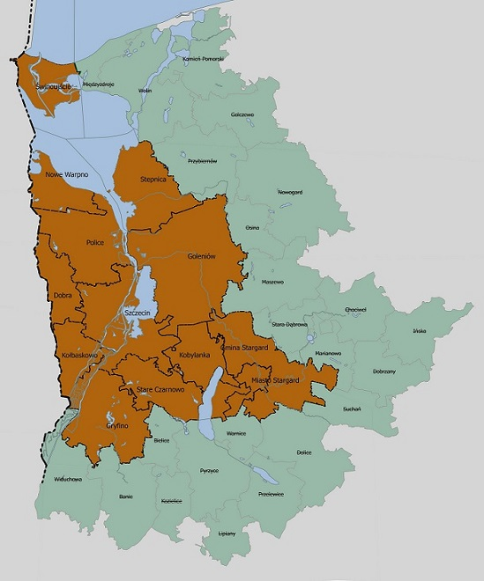
Szczeciński Obszar Metropolitalny

Slide 56
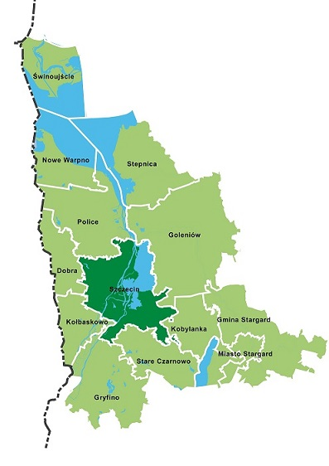
Szczeciński Obszar Metropolitalny
Dane statystyczne
Powierzchnia: 2 795 km²
12,21% powierzchni województwa
Ludność: 687 247 osób
40% ogółu mieszkańców województwa
Potencjał gospodarczy:
45,8% ogółu podmiotów gospodarczych województwa

Slide 57
ZASADY PRZYZNAWANIA DOFINANSOWANIA
ZIT SOM
Zintegrowane Inwestycje Terytorialne (ZIT) – stanowią instrument przyjęty przez Komisję Europejską dla nowej perspektywy finansowej 2014-2020. Celem realizacji ZIT jest promowanie partnerskiego modelu współpracy różnych jednostek samorządu terytorialnego (na wiejskich i miejskich obszarach funkcjonalnych), poprzez zwiększenie efektywności podejmowanych interwencji.
Realizacja zintegrowanych projektów odpowiadających w sposób kompleksowy na potrzeby miast i obszarów powiązanych z nimi funkcjonalnie. Strategia ZIT będąca podstawą realizacji ZIT wyznaczać kluczowe i strategiczne cele dla obszaru funkcjonalnego SZCZECIŃSKIEGO OBSZARU METROPOLITALNEGO.
Jednocześnie instrument ZIT – jest narzędziem mającym na celu skuteczne i efektywne wdrażanie Regionalnego Programu Operacyjnego Województwa Zachodniopomorskiego (RPO WZ).

Slide 58
ZASADY PRZYZNAWANIA DOFINANSOWANIA
Realizacja projektów zintegrowanych dla Szczecińskiego Obszaru Metropolitalnego
Zwiększanie integracji i współpracy na rzecz rozwiązywania wspólnych problemów
Promowanie partnerskiego modelu współpracy
Realizacja zintegrowanych projektów

Slide 59
KRYTERIA JAKOŚCI
Odpowiedniość/ Adekwatność/ Trafność | Kategoria kryterium mająca na celu zapewnienie, aby wybrane do dofinansowania projekty w jak największym stopniu przyczyniały się do realizacji Strategii ZIT Szczecińskiego Obszaru Metropolitalnego, została uszeregowana w następujący sposób:
1. Stopień realizacji wskaźników | Ocenie podlegać będzie stopień w jakim projekt realizuje założone w Strategii wskaźniki określone dla wskazanego działania. | Skala punktów: 1-24
2. Potencjał rozwojowy projektu | Oceniane będzie czy projekt jest kontynuacją lub uzupełnieniem zrealizowanych/trwających projektów bądź zaplanowanych projektów. Przedsięwzięcia wskazywane jako kontynuacja/uzupełnienie/rozwinięcie mogą wykazywać finansowanie z dowolnego źródła, ale muszą rozwiązywać problem zidentyfikowany w Strategii ZIT oraz być realizowane na obszarze/części obszaru funkcjonalnego SOM. | Skala punktów: 0-6 0 punktów nie dyskwalifikuje projektu

Slide 60
KRYTERIA JAKOŚCI
Odpowiedniość/ Adekwatność/ Trafność | Kategoria kryterium mająca na celu zapewnienie, aby wybrane do dofinansowania projekty w jak największym stopniu przyczyniały się do realizacji Strategii ZIT Szczecińskiego Obszaru Metropolitalnego, została uszeregowana w następujący sposób:
3. Zintegrowany i komplementarny charakter projektu | Ocenie podlegać będzie stopień zintegrowania lub komplementarności projektu z innymi projektami zrealizowanymi, realizowanymi bądź planowanymi do realizacji w ramach Strategii ZIT SOM. | Skala punktów: 0-18 0 punktów nie dyskwalifikuje projektu
4. Szczegółowy charakter projektu | Ocenie podlegać będzie w jakim stopniu projekt umożliwi zastosowanie nowoczesnych metod i narzędzi z ukierunkowaniem na obszary wiejskie . Najwyżej punktowane będą projekty przyczyniające się do ograniczenia nierówności w dysproporcjach pomiędzy kształceniem w szkołach wiejskich i miejskich. | Skala punktów: 1-12

Slide 61
Wskaźniki
określone są w załączniku nr 13.6 do Strategii ZIT SOM
skala oceny jest skonstruowana tak by małe projekty również otrzymywały punkty
Potencjał rozwojowy projektu
pod uwagę brane są projekty finansowane z różnych źródeł
błędne wskazywanie obszaru realizacji projektów – odwoływanie się do projektów realizowanych na obszarze województwa zachodniopomorskiego, a nie do projektów realizowanych na terenie SOM
najwyżej punktowane są projekty, które są kontynuacją lub uzupełnieniem zrealizowanych projektów
Zintegrowanie i komplementarność
z dotychczas przeprowadzonych konkursów wynika, że jest to element najniżej oceniany
komplementarność może być wykazywana w stosunku do projektów realizujących dowolny cel strategiczny
najwyżej punktowane są projekty wykazujące zintegrowanie lub komplementarność z projektami wpisującymi się w działanie 1.7 Inwestycje w ramach przedsiębiorstw w ramach Strategii ZIT dla Szczecińskiego Obszaru Metropolitalnego lub działanie 8.7 Wsparcie szkół i placówek prowadzących szkolenie zawodowe oraz uczniów uczestniczących w kształceniu zawodowym i osób dorosłych uczestniczących w pozaszkolnych formach kształcenia zawodowego w ramach Strategii ZIT dla Szczecińskiego Obszaru Metropolitalnego RPO WZ 2014-2020
Szczegółowy charakter projektu
element jest oceniany na podstawie miejsca realizacji projektu
najwyżej oceniane są projekty realizowane na obszarach wiejskich

Slide 62
Pytania od Beneficjentów
w ramach Działania 8.3 Regionalnego Programu Operacyjnego Województwa Zachodniopomorskiego 2014-2020

Slide 63
1. KRYTERIA DOSTĘPU – DOBÓR GRUPY DOCELOWEJ.

Slide 64
2. REALIZACJA PROJEKTÓW W SZKOŁACH, GDZIE REALIZOWANO JUŻ PROJEKTY – DOSTĘPNOŚĆ, FORMA WSPARCIA. Czy jeżeli wystąpiło „działanie” np. szkolenie logopedy w indywidualizacji, to czy teraz np. może być szkolenie nauczycieli z kompetencji TIK itp.?
O dofinansowanie w ramach niniejszego konkursu, może ubiegać się Wnioskodawca, który nie otrzymał dofinansowania na takie same działania dla tych samych placówek w ramach konkursów nr: RPZP.08.02.00-IP.02-32-K15/16, RPZP.08.03.00-IP.02-32-K04/16, RPZP.08.03.00-IP.02-32-K20/17, RPZP.08.05.00-IP.02-32-001/15 (w ramach RPZP.KS-IZ.00-32-001/15).
Intencją wprowadzenia kryterium jest niepowielanie działań w szkołach/placówkach objętych wsparciem w ramach projektów składanych w odpowiedzi na dotychczas ogłaszane konkursy w ramach Działań 8.2, 8.3, 8.5.
Oznacza to, iż Wnioskodawca może ubiegać się o dofinansowanie na inną niż w poprzednich konkursach szkołę/placówkę.
Dopuszcza się jednak również możliwość ubiegania się o dofinansowanie na tą samą szkołę/placówkę objętą wsparciem w poprzednich w/w konkursach. Jednakże w takim przypadku, działania realizowane w projekcie składanym w ramach niniejszego konkursu nie mogą być tożsame z działaniami realizowanymi w ramach poprzednich konkursów. Oznacza to, iż realizowane do tej pory formy wsparcia w ramach poszczególnych typów projektów, nie mogą być powielane.

Slide 65
2. REALIZACJA PROJEKTÓW W SZKOŁACH, GDZIE REALIZOWANO JUŻ PROJEKTY – DOSTĘPNOŚĆ, FORMA WSPARCIA. Czy jeżeli wystąpiło „działanie” np. szkolenie logopedy w indywidualizacji, to czy teraz np. może być szkolenie nauczycieli z kompetencji TIK itp.?
Mając na względzie powyższe, w przypadku gdy w poprzednim konkursie w ramach realizowanego przez Wnioskodawcę projektu założono formy wsparcia dotyczące np. przygotowania nauczycieli do prowadzenia procesu indywidualizacji pracy z uczniem ze specjalnymi potrzebami edukacyjnymi, w ramach 3 typu, tj. Indywidualizacja pracy z uczniem ze szczególnymi potrzebami edukacyjnymi, w tym ucznia młodszego oraz ucznia zdolnego i wsparcie uczniów zagrożonych przedwczesnym zakończeniem nauki szkolnej, w niniejszym konkursie można ubiegać się o dofinansowanie np. na działania dotyczące podnoszenia kompetencji cyfrowych nauczycieli w ramach 5 typu projektu tj. Korzystanie z technologii informacyjno-komunikacyjnych (TIK).

Slide 66
3. Z POWODU BRAKU TESTÓW KOMPETENCJI, PROSZĘ O OMÓWIENIE DOSTĘPNOŚCI SZKÓŁ DO PROJEKTU W ZWIĄZKU Z „WYNIKAMI NAUCZANIA” – INNE KRYTERIUM NIŻ DIAGNOZA
W niniejszym konkursie kryterium dopuszczalności dotyczące wyników egzaminów zewnętrznych nie wyższych niż średnia dla województwa nie ma zastosowania. Oznacza to, iż Wnioskodawca może w ramach konkursu ubiegać się o dofinansowanie dla szkół/placówek, w których wyniki egzaminów były wyższe niż średnia dla województwa.
Jednakże należy mieć na względzie fakt, iż zajęcia przewidziane do realizacji w ramach projektu oraz ich poziom, tj. np. dobór zajęć dydaktyczno-wyrównawczych lub zajęć rozwijających uzdolnienia, powinien odbywać się na podstawie indywidualnej diagnozy popartej np. wynikami w nauce, z której wynika zapotrzebowanie szkoły/placówki na przedmiotowe zajęcia.

Slide 67
Informacja i promocja

Slide 68
Informacja i promocja
Wytyczne Ministra Infrastruktury i Rozwoju w zakresie informacji i promocji programów operacyjnych polityki spójności na lata 2014-2020;
Podręcznik wnioskodawcy i beneficjenta programów polityki spójności 2014-2020 w zakresie informacji i promocji (aktualizacja z 21 lipca 2017 r.);
Księga identyfikacji wizualnej znaku marki Fundusze Europejskie i znaków programów polityki spójności na lata 2014-2020 (aktualizacja z lipca 2017 r.);
Strategia komunikacji polityki spójności na lata 2014-2020;
Strategia Komunikacji Regionalnego Programu Operacyjnego Województwa Zachodniopomorskiego 2014-2020.
www.wup.pl/rpo/realizuje-projekt/poznaj-zasady-promowania-projektu/

Slide 69
Obowiązki informacyjne
Beneficjent w zakresie informacji musi co najmniej:
oznaczać znakiem Funduszy Europejskich z nazwą Program Regionalny, barwami RP z nazwą Rzeczpospolita Polska, oficjalnym logo promocyjnym województwa z nazwą Pomorze Zachodnie i znakiem Unii Europejskiej z nazwą Europejski Fundusz Społeczny:
wszystkie działania informacyjne i promocyjne;
wszystkie dokumenty związane z realizacją projektu, które podaje do wiadomości publicznej;
dokumenty i materiały dla osób i podmiotów uczestniczących w projekcie;
wydarzenia związane z projektem (np. odpowiednio oznaczać konferencje, szkolenia, targi itp.);
umieścić plakat (lub tablicę informacyjną i/lub pamiątkową) w miejscu realizacji projektu;
umieścić opis projektu na stronie internetowej (jeśli taką posiada);
dokumentować działania.

Slide 70
Jak oznaczyć miejsce projektu?
Plakat o wielkości minimum A3 musi zostać wyeksponowany w widocznym miejscu nie później niż miesiąc od uzyskania dofinansowania. Można go zdjąć dopiero po zakończeniu projektu (po jego rozliczeniu).

Slide 71
Nowe zasady oznaczania – co się zmienia?
Dodanie barw Rzeczypospolitej Polskiej do obowiązkowego zestawienia znaków:

Slide 72
Kto powinien stosować nowe zasady oznaczania projektów?
Beneficjenci, którzy podpiszą umowy o dofinansowanie po 1 stycznia 2018 r. są zobowiązani do stosowania nowych zasad oznaczania

Slide 73
Jak będzie wyglądał nowy zestaw znaków?
Znak Funduszy Europejskich złożony z: symbolu graficznego, nazwy Fundusze Europejskie nazwy Program Regionalny | Znak barw Rzeczypospolitej Polskiej (znak barw RP) złożony z: barw RP nazwy „Rzeczpospolita Polska” | Oficjalne logo promocyjne województwa złożone z: sygnetu V nazwy Pomorze Zachodnie | Znak Unii Europejskiej złożony z: flagi UE, napisu Unia Europejska nazwy Europejski Fundusz Społeczny.

Slide 74
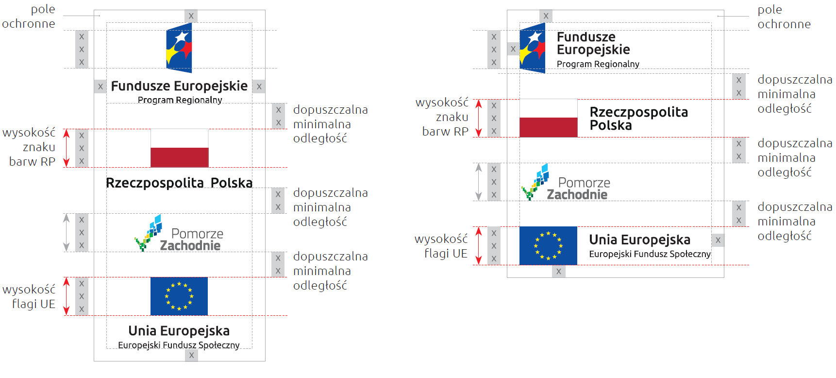
Poprawne zestawienia
› Liczba znaków w jednej linii nie może przekraczać czterech;
› W przypadku tablic informacyjnych i pamiątkowych liczba znaków w jednej linii nie może przekraczać trzech;
› Inne znaki nie mogą być większe (mierzone wysokością lub szerokością) od znaku UE i barw RP.

Slide 75
Nowe zasady oznaczania
Barwy RP musimy stosować na wszystkich materiałach i działaniach informacyjnych oraz promocyjnych jeżeli:
› Istnieją ogólnodostępne możliwości techniczne umieszczania oznaczeń pełnokolorowych;
› Oryginały materiałów są wytwarzane w wersjach pełnokolorowych.
Tablice informacyjne i pamiątkowe
Strony internetowe
Plakaty
Publikacje elektroniczne np. materiały video, animacje, prezentacje, newslettery, mailing
Billboardy
Materiały brandingowe i wystawowe np. baner, stand, roll-up, ścianki, namioty i stoiska wystawowe
Publikacje i materiały drukowane np. foldery, informatory, dyplomy, certyfikaty, zaświadczenia, zaproszenia, programy szkoleń
Materiały promocyjne tzw. gadżety
Korespondencja drukowana (papier firmowy w wersji kolorowej)
Tabliczki i naklejki informacyjne

Slide 76
Kiedy nie trzeba stosować barw RP?
› Brak ogólnodostępnych możliwości technicznych zastosowania oznaczeń pełnokolorowych ze względu np. na materiał, z którego wykonano przedmiot;
› Zastosowanie technik pełnokolorowych znacznie podwyższyłoby koszty;
› Materiały z założenia występują w wersji achromatycznej lub monochromatycznej:
› dokumentacja projektowa (np. dokumenty przetargowe, umowy, ogłoszenia, opisy stanowisk pracy),
› korespondencja drukowana (np. papier firmowy w wersji monochromatycznej).

Slide 77
Jakie logotypy należy stosować w wersji czarno-białej?
Zestawienie znaków FE, barw RP, logo PZ i znaku UE zawsze występuje w wersji pełnokolorowej.
W wymienionych wcześniej przypadkach można stosować logotypy w wersji jednobarwnej.

Slide 78
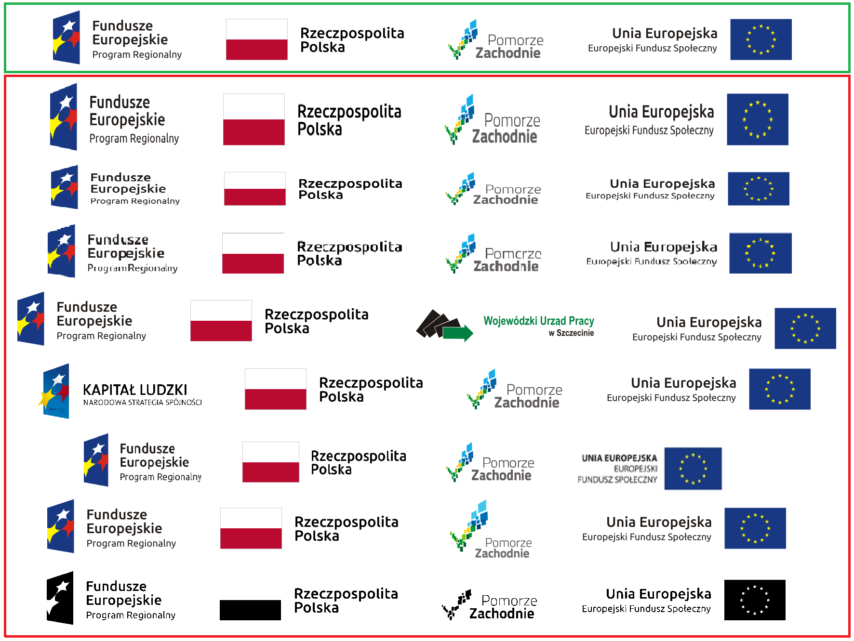
Przykłady błędów
Prawidłowe zestawienie
Niewłaściwe zestawienia

Slide 79
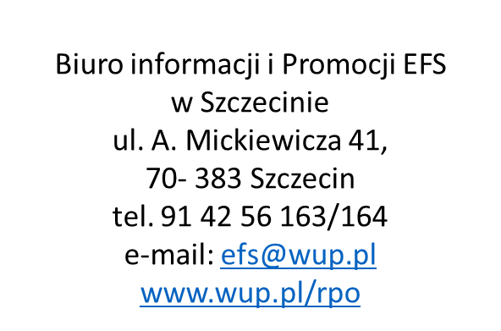
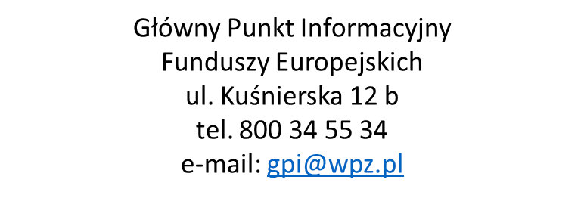
Dodatkowych informacji na temat konkursu udzielają:
Biuro Informacji i Promocji EFS w Koszalinie
ul. Słowiańska 15 a
75-846 Koszalin
tel. 94 344 50 25/26
e-mail: efskoszalin@wup.pl
www.facebook.com/wupszczecin
Urząd Marszałkowski Województwa Zachodniopomorskiego

Slide 80
Aktualne nabory na www.wup.pl/rpo

Slide 81
Wojewódzki Urząd Pracy w Szczecinie
ul. A. Mickiewicza 41
70-383 Szczecin
tel. + 48 91 42 56 100
fax + 48 91 42 56 103
e-mail: sekretariat@wup.pl

